Slide 1
Муниципальное бюджетное дошкольное образовательное учреждение
детский сад № 10 «Белочка» комбинированного вида
М Е Т О Д И Ч Е С К А Я Р А З Р А Б О Т К А
Тема: «Школа молодого воспитателя», как одна
из форм работы с молодыми воспитателями
СТАРШЕГО ВОСПИТАТЕЛЯ
Ковшовой Альбины Владимировны
г. Кулебаки
2013 г.

Slide 2
СОДЕРЖАНИЕ
Пояснительная записка
Цели и задачи раздела
Психолого-педагогическая характеристика возраста
Ожидаемые результаты
Обоснование (используемые формы, методы, приемы)
Система знаний
Используемая деятельность
Календарно-тематическое планирование
Список литературы
Конспект деловой игры

Slide 3
"Не ошибается тот,
кто ничего не делает.
Не бойтесь ошибаться –
бойтесь повторять ошибки"
Теодор Рузвельт
Постановка такой проблемы, как разработка и внедрение системы методической деятельности,
направленной на создание условий для профессионального роста, развития профессионально значимой мотивации молодых педагогов дошкольных учреждений является своевременной и актуальной.

Slide 4
ЦЕЛЬ:
планомерное раскрытие индивидуальных педагогических способностей начинающего воспитателя.
ЗАДАЧИ:
оказание педагогической, методической, психологической помощи молодым воспитателем;
совершенствование форм участия молодых воспитателей в исследовательских проектах, конкурсах, проблемных семинарах, программах;
приобретение практических навыков, необходимых для педагогической работы по занимаемой должности;
ускорение процесса профессиональной и социальной адаптации молодых воспитателей в образовательном процессе;
формирование творческой индивидуальности молодого воспитателя.

Slide 5
Ожидаемые результаты
Успешная профессиональная адаптация начинающего педагога детского сада в процессе «вхождения» в образовательную среду.
Повышение уровня знаний начинающих воспитателей в вопросах развития, воспитания и обучения детей дошкольного возраста.
Наличие потребности начинающих педагогов в повышение своей профессиональной квалификации.

Slide 6
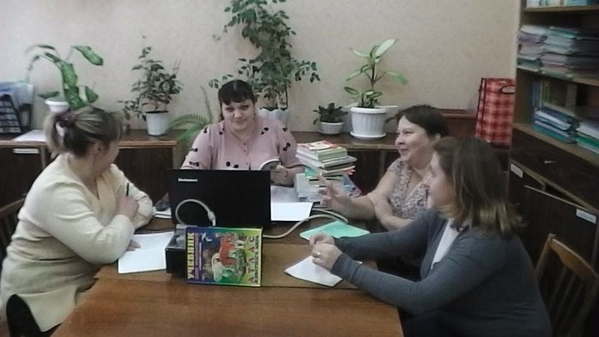
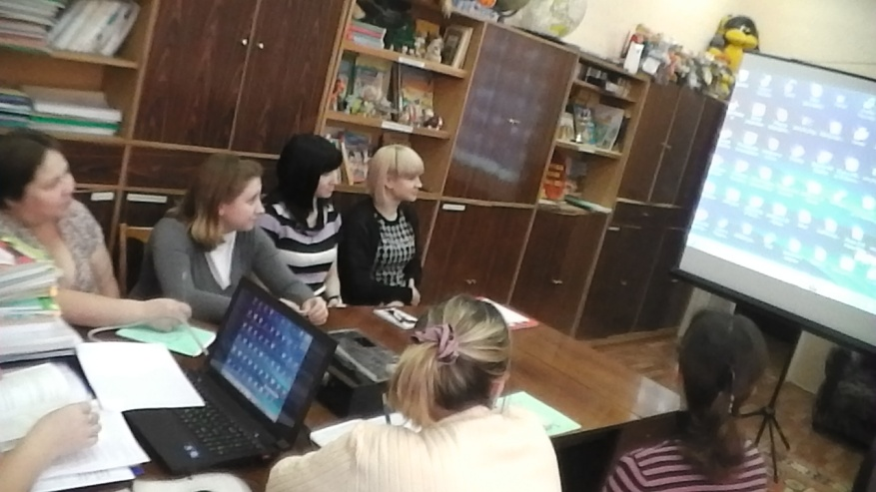
Работа Школы молодого воспитателя детского сада проходит в форме
Консультаций
Лекций
Мастер-классов
Практических занятий
Деловых игр
Тренингов

Slide 7
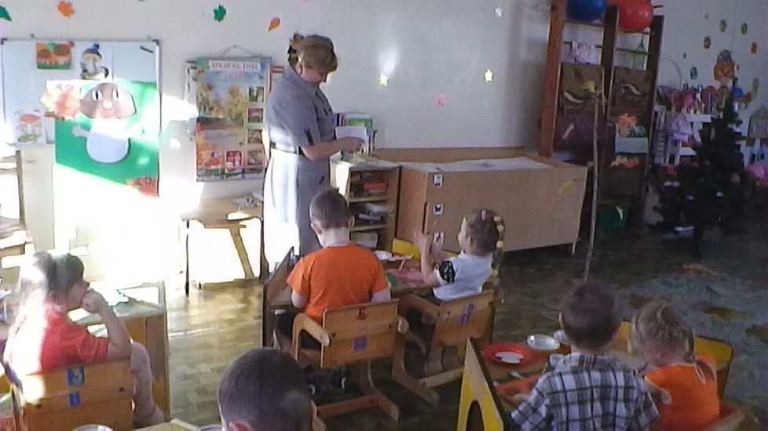
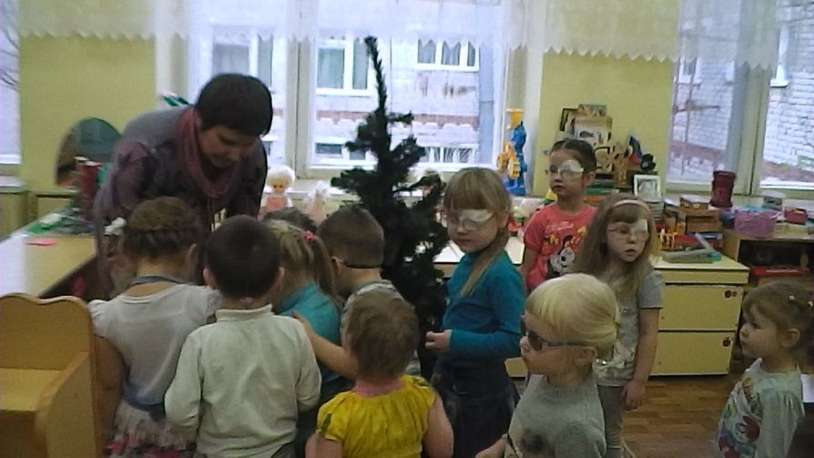
Методы
Анализ конкретных ситуаций и решение педагогических задач
Обучение практическим умениям
Решение педагогических кроссвордов и перфокарт
Работа с документами
Метод игрового моделирования
Неделя педмастерства

Slide 8
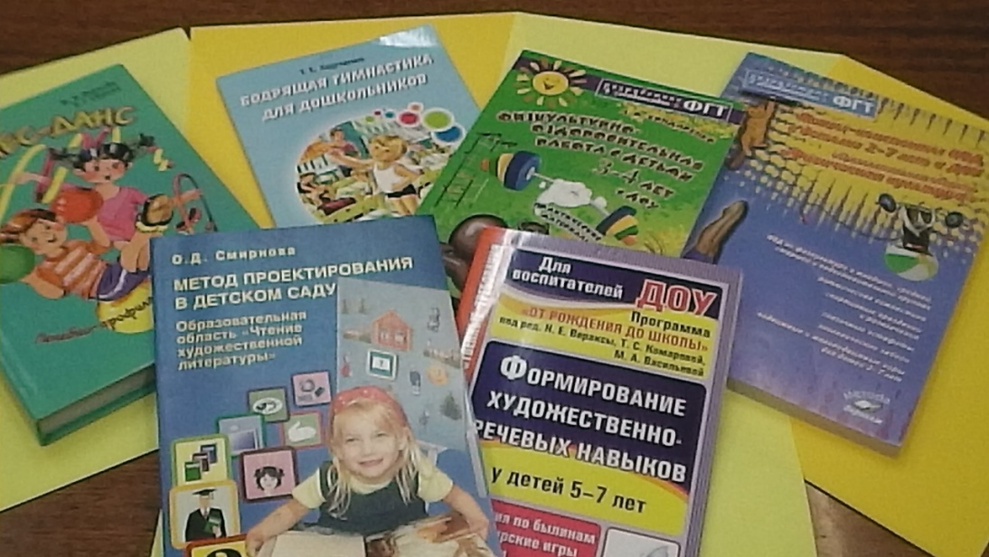
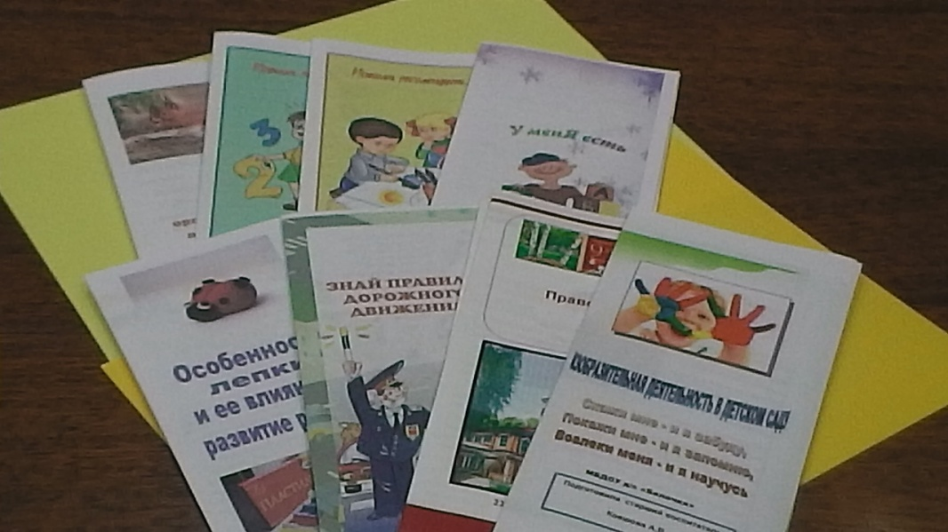
Распространение буклетов
Знакомство с новой методической литературой

Slide 9
Принципы профессионального мастерства
поднять веру педагога в самого себя, уверенность в своем педагогическом мастерстве;
заинтересованность в раскрытии профессионального потенциала каждого воспитателя;
стимулирование самостоятельного педагогического поиска;
оценка человека как творческой личности;
поддержка в самопознании, умении не упускать мимолетную идею.

Slide 10
Тиражирование
Данная разработка была предложена для использования в работе, как воспитателей своего детского сада,
так и воспитателей других детских садов на методическом объединении,
а так же выложена на своём мини сайте «Nsportal.ru» - социальная сеть работников образования.

Slide 11
Список литературы
Басюк В.С. Организация контроля в дошкольных образовательных учреждениях. – М., 2010.
Белая К.Ю. Методическая работа в детском саду. Анализ, планирование, формы и методы. Творческий центр. Сфера. - М.: 2005
Горвица М.Ю. Новые информационные технологии в дошкольном образовании. – М., 2008.
Дубров В.П., Милашевич Е.П. Организация методической работы в дошкольном учреждении. – М., 2010.
Елжова Н.В. Система контроля и методическая работа в дошкольном образовательном учреждении. Изд. 3-е ростов н/д: Феникс, 2008.
Медведникова Л.Ф. “Школа молодого воспитателя”. // Справочник старшего воспитателя дошкольного учреждения. №10, 2008.
Рыбина Н.П. Методическая работа с воспитателями в детском саду. [Текст] / Н.П. Рыбина // Актуальные вопросы современной педагогики: материалы // международная научная конференция //. – Уфа: пето, 2012.
Целитан С.В Школа молодого воспитателя [Электронный ресурс], 2011. http://www.openclass.ru/node/210897

Slide 12
Вперёд к знаниям
Друг другу всегда надо помочь!

